Slide 1

SU2 보고서 7주차
학번: 2019012825
이름: 한승완
담당교수님: 임동균 교수님

Slide 2
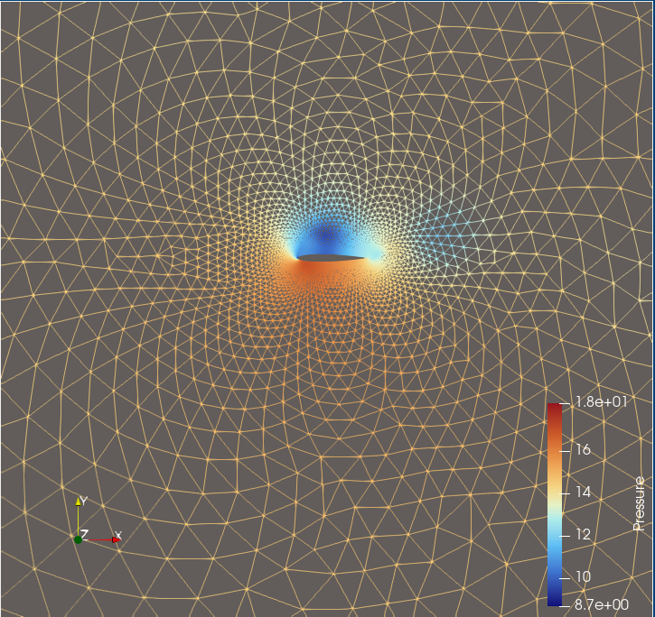
격자 조건
➤ Problem Definition
• SOLVER= RANS
➤ COMPRESSIBLE FREE-STREAM DEFINITION
• MACH_NUMBER= 0.3
• AOA= 0.0
• FREESTREAM_TEMPERATURE= 288.15
• REYNOLDS_NUMBER= 1000.0
• REYNOLDS_LENGTH= 1.0
➤ COMMON PARAMETERS DEFINING THE NUMERICAL METHOD
• NUM_METHOD_GRAD= GREEN_GAUSS
• CFL_NUMBER= 1.0
• CFL_ADAPT= NO
• CFL_ADAPT_PARAM= ( 1.5, 0.5, 1.0, 100.0 )
• RK_ALPHA_COEFF= ( 0.66667, 0.66667, 1.000000 )
• TIME_ITER= 99999
➤ MULTIGRID PARAMETERS
• MGLEVEL= 3
• MGCYCLE= V_CYCLE
• MG_PRE_SMOOTH= ( 1, 2, 3, 3 )
• MG_POST_SMOOTH= ( 2, 2, 2, 2 )
• MG_DAMP_RESTRICTION= 0.7
• MG_DAMP_PROLONGATION= 0.7
➤ DYNAMIC MESH DEFINITION
• GRID_MOVEMENT= RIGID_MOTION
• MOTION_ORIGIN= 0.25 0.0 0.0
• PLUNGING_OMEGA= 0.0 106.69842 0.0
• PLUNGING_AMPL= 0.0 1.01 0.0
• PITCHING_AMPL= (0.0, 0.0, 8.0)
• PITCHING_OMEGA= (0.0, 0.0, 14.91675)

Slide 3
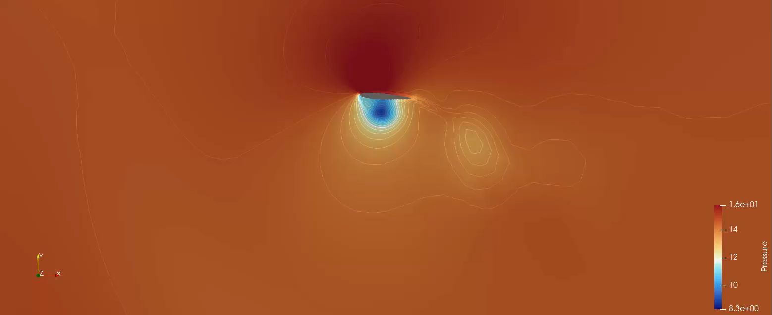
해석 결과 및 평가

Slide 4
Results & Discussion (Plunging + Pitching NACA0012)
1. 유동 특징
플런징(수직 변위)과 피칭(받음각 변화)이 동시에 작용하면서 에어포일 주변의 압력장이 주기적으로 역전됨.
초기 위치에서는 상면 저압–하면 고압의 일반적인 양력 분포가 나타나고,
에어포일이 상승 구간에 들어가면 상대 유입 방향이 바뀌어
상면 고압–하면 저압으로 압력 분포가 뒤집힌다.
이러한 패턴은 한 주기(period) 내에서 반복적이며 안정적으로 유지됨.
2. 압력 분포 변화
flow.vtu 결과에서 상면 흡입(저압) 영역과 하면 압축(고압) 영역이 주기적으로 교대하는 것이 확인됨.
Re=1000 조건이므로 큰 박리나 난류 구조보다는
부착 유동 상태에서 압력장 변동이 주된 비정상 효과를 만드는 형태임.
유효받음각(α_eff)이 플런징 속도 + 피칭 각도 변화에 의해 순간적으로 크게 증가·감소하며 양력 생성 방향이 반복적으로 변함.
3. 비정상 양력 거동 (정성적)
양력 신호(CL)는 양–음 진동 형태로 반복될 것으로 예상됨.
플런징은 양력의 진폭을 크게 만들고, 피칭은 위상(phase)을 조절하는 역할을 함.
즉, 두 운동의 결합으로 주기적·비정상적 양력 생산 메커니즘이 형성됨.

Slide 5
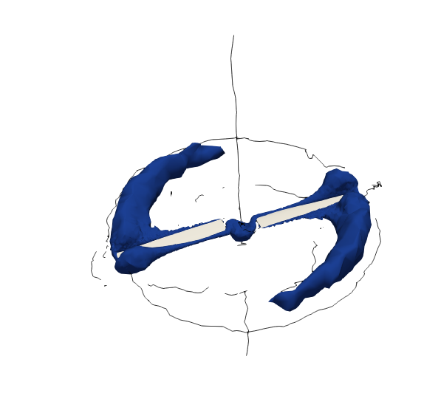
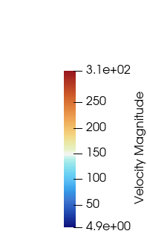
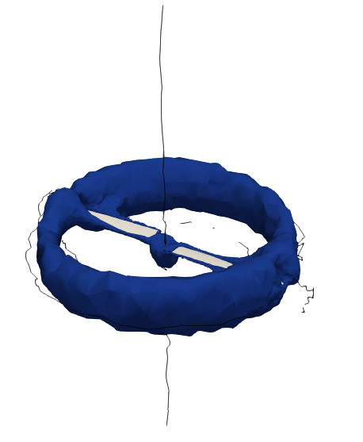
격자 조건
◆ Analysis grid conditions
• File name: mesh_caradonna_tung.su2
➤ Mesh Definition
• NDIME= 3
• NELEM= 326085
➤ COMPRESSIBLE AND INCOMPRESSIBLE FREE-STREAM DEFINITION
• MACH_NUMBER= 0.0
• AOA= 0.0
• SIDESLIP_ANGLE= 0.0
• FREESTREAM_PRESSURE= 101325.0
• FREESTREAM_TEMPERATURE= 288.15
➤ DYNAMIC MESH DEFINITION
• GRID_MOVEMENT= ROTATING_FRAME
• MACH_MOTION= 0.877
• MOTION_ORIGIN= 0.0 0.0 0.0
• ROTATION_RATE= 261.79938779914943 0.0 0.0
➤ MULTIGRID PARAMETERS
• MGLEVEL= 3
• MGCYCLE= W_CYCLE
• MG_PRE_SMOOTH= ( 1, 2, 3, 3 )
• MG_POST_SMOOTH= ( 0, 0, 0, 0 )
• MG_CORRECTION_SMOOTH= ( 0, 0, 0, 0 )
• MG_DAMP_RESTRICTION= 0.9
• MG_DAMP_PROLONGATION= 0.9

Slide 6
Results & Discussion(rot caradonna tung)
전체 유동 특성
회전 프레임에서 블레이드 주변에 강한 고속 유동대가 형성되었으며, 회전면 아래로 일정한 방향성을 가진 다운워시가 형성되었다. 스팬 외측에서 유속이 가장 크게 증가하는 전형적인 호버링 로터 유동이 나타났다.
끝단 유동
블레이드 끝단에서는 상대 유속 증가로 인해 뚜렷한 끝단 와류가 생성되었다. 계산이 진행될수록 와류가 연속된 링 형태로 정착하며 후류 구조의 중심을 형성하는 모습을 보였다.
압력장 변화
상면은 저압, 하면은 고압 영역을 유지하며 안정적인 양력 발생 조건이 형성되었다. 유속 분포에서도 상·하면의 속도 차이가 명확하게 구분되어 압력 분포와 일관된 경향을 보였다.
후류 형상
블레이드 아래 방향으로 고속 유동이 집중된 흐름이 형성되었고, 끝단에서 생성된 와류가 하강하면서 후류를 구성하였다. 후류는 일정한 축 방향 성향을 유지하며 호버링 조건의 일반적인 흐름 구조와 일치하였다.
수렴 상태
잔차는 계산 과정에서 안정적으로 감소하며 발산 없이 계산이 종료되었다. 전체적으로 정상적인 수렴 패턴을 보였고 해석 결과의 신뢰성은 확보된 것으로 판단된다.

